Slide 1
Comparación facturas con mano de obra-sin mano de obra

Slide 2
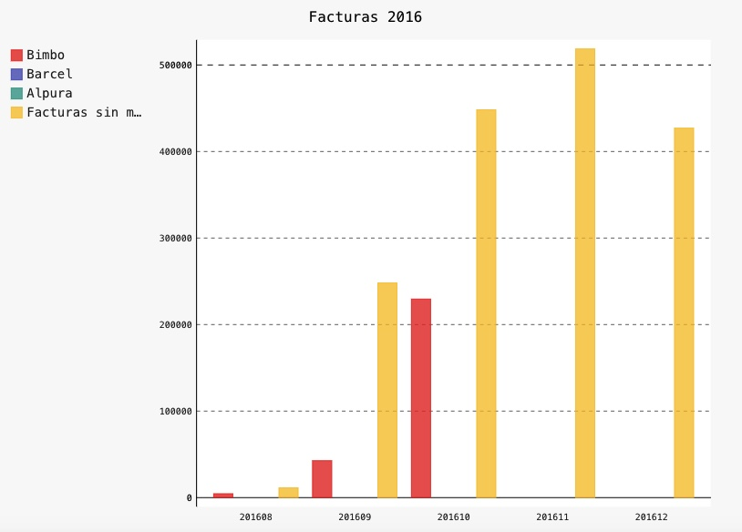
2016
file:///Users/Laura/Desktop/COTRAPSA/Analisis%20facturas/2016/Facturas_2016.svg

Slide 3
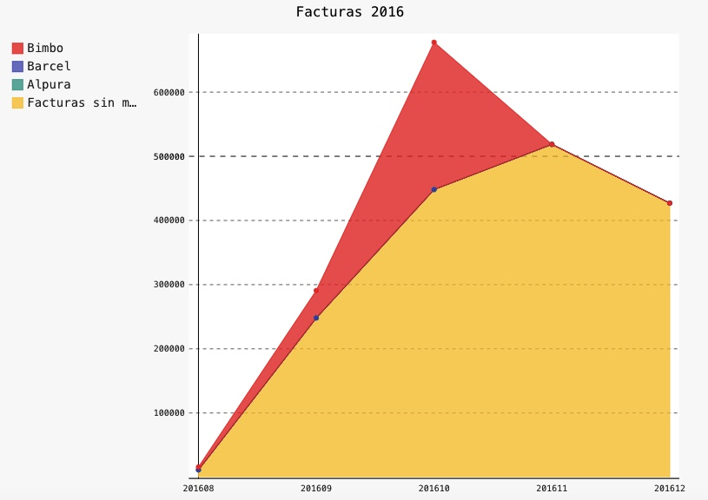
2016
file:///Users/Laura/Desktop/COTRAPSA/Analisis%20facturas/2016/Facturas_2016_acum.svg

Slide 4
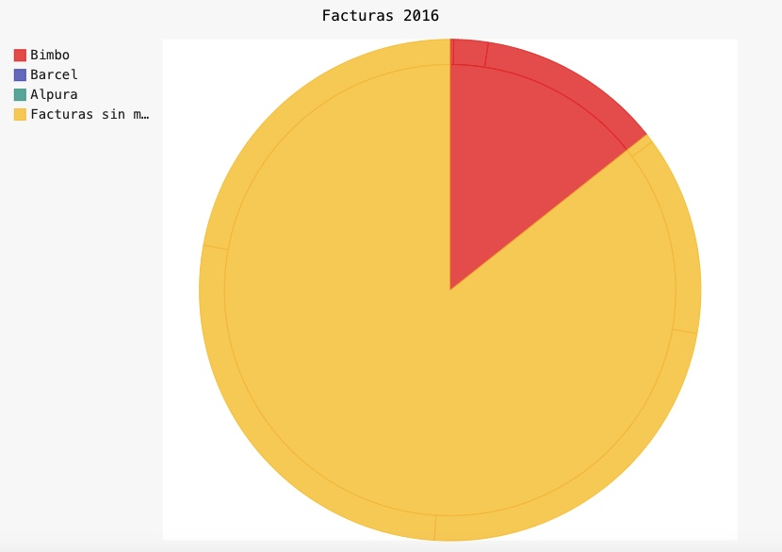
2016
file:///Users/Laura/Desktop/COTRAPSA/Analisis%20facturas/2016/Facturas_2016_Pie.svg

Slide 5
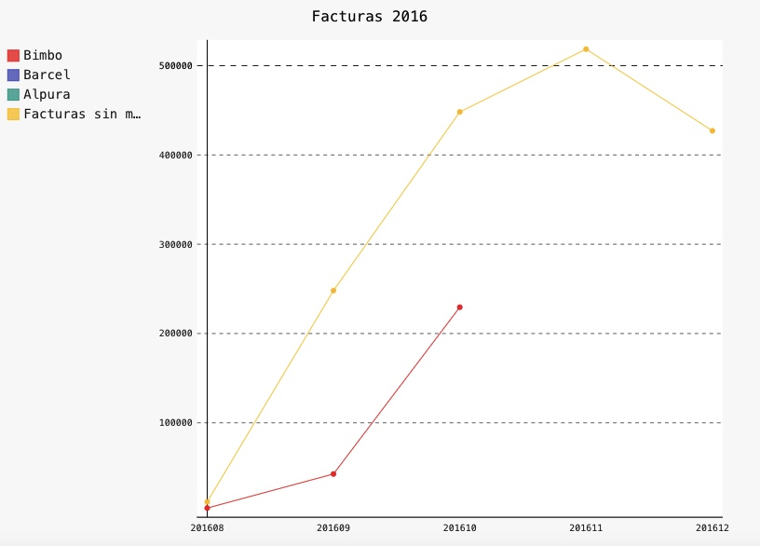
2016
file:///Users/Laura/Desktop/COTRAPSA/Analisis%20facturas/2016/Facturas_2016_Lineal.svg

Slide 6
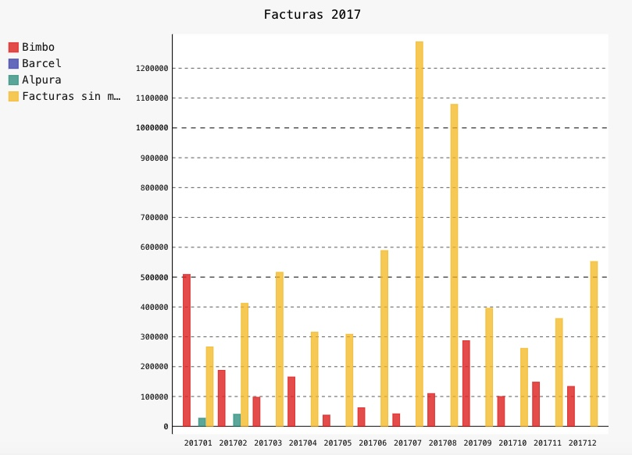
2017
file:///Users/Laura/Desktop/COTRAPSA/Analisis%20facturas/2017/Facturas_2017.svg

Slide 7
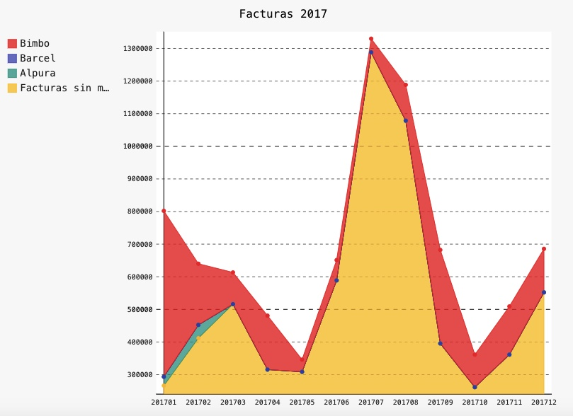
2017
file:///Users/Laura/Desktop/COTRAPSA/Analisis%20facturas/2017/Facturas_2017_acum.svg

Slide 8
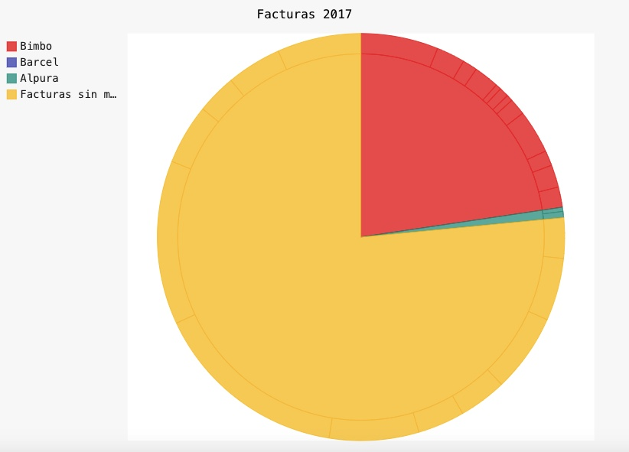
2017
file:///Users/Laura/Desktop/COTRAPSA/Analisis%20facturas/2017/Facturas_2017_Pie.svg

Slide 9
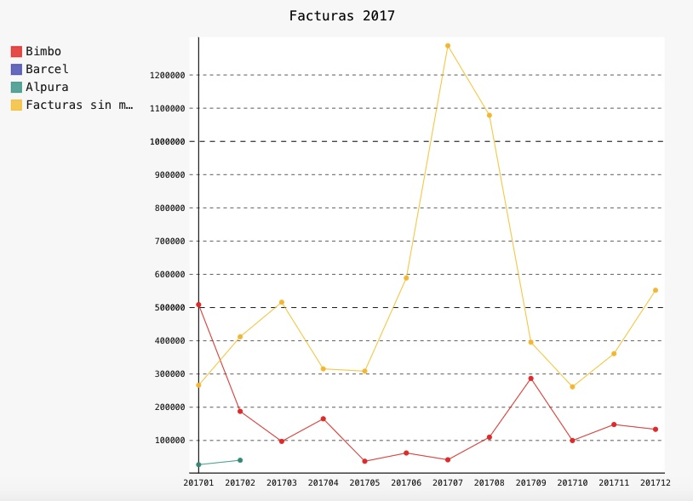
2017
file:///Users/Laura/Desktop/COTRAPSA/Analisis%20facturas/2017/Facturas_2017_Lineal.svg

Slide 10
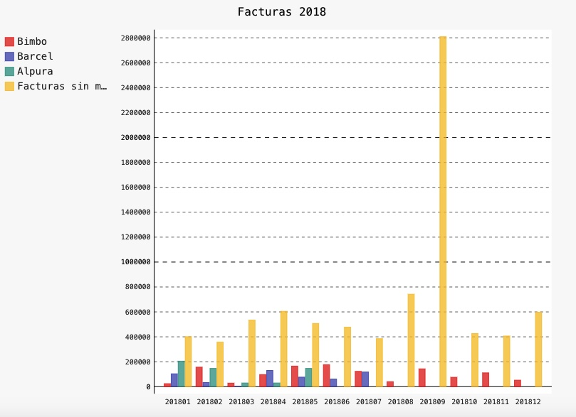
2018
file:///Users/Laura/Desktop/COTRAPSA/Analisis%20facturas/2018/Facturas_2018.svg

Slide 11
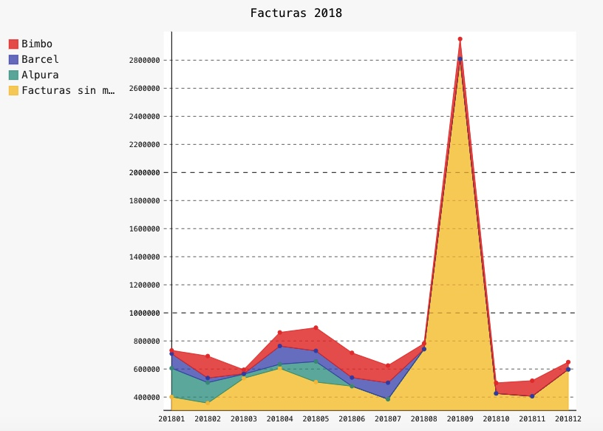
2018
file:///Users/Laura/Desktop/COTRAPSA/Analisis%20facturas/2018/Facturas_2018_acum.svg

Slide 12
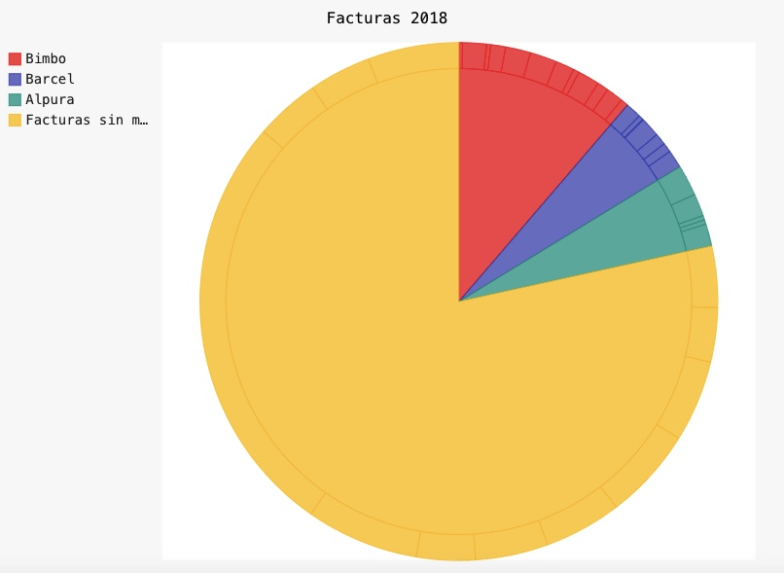
2018
file:///Users/Laura/Desktop/COTRAPSA/Analisis%20facturas/2018/Facturas_2018_Pie.svg

Slide 13
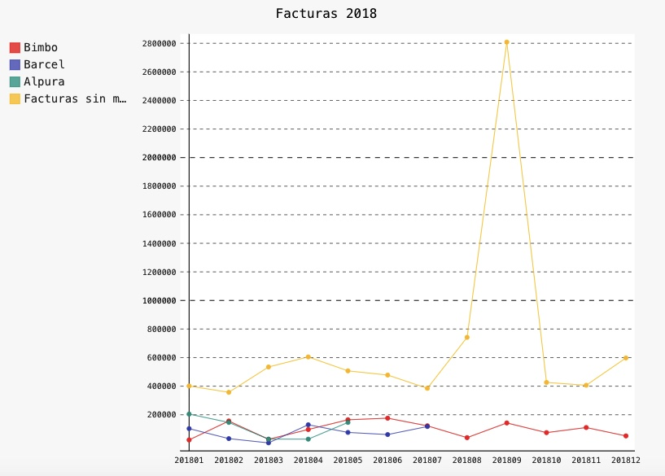
2018
file:///Users/Laura/Desktop/COTRAPSA/Analisis%20facturas/2018/Facturas_2018_lineal.svg

Slide 14
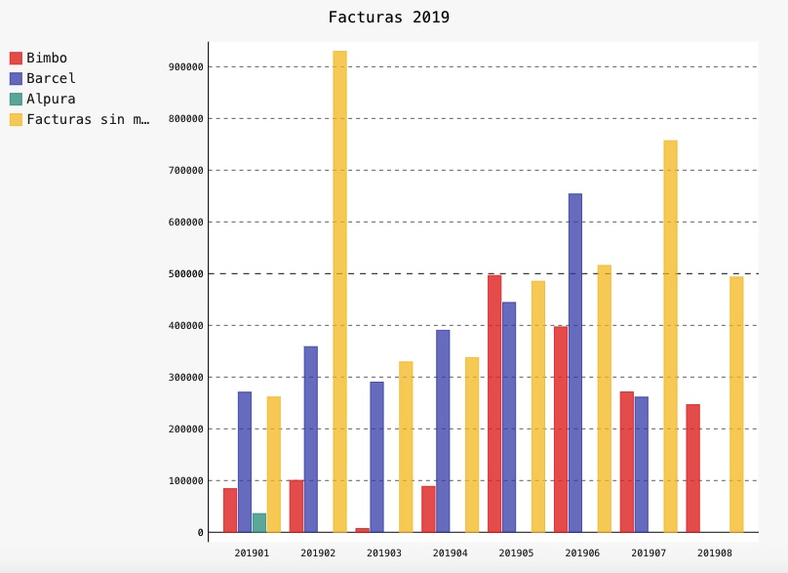
2019
file:///Users/Laura/Desktop/COTRAPSA/Analisis%20facturas/2019/Facturas_2019.svg

Slide 15
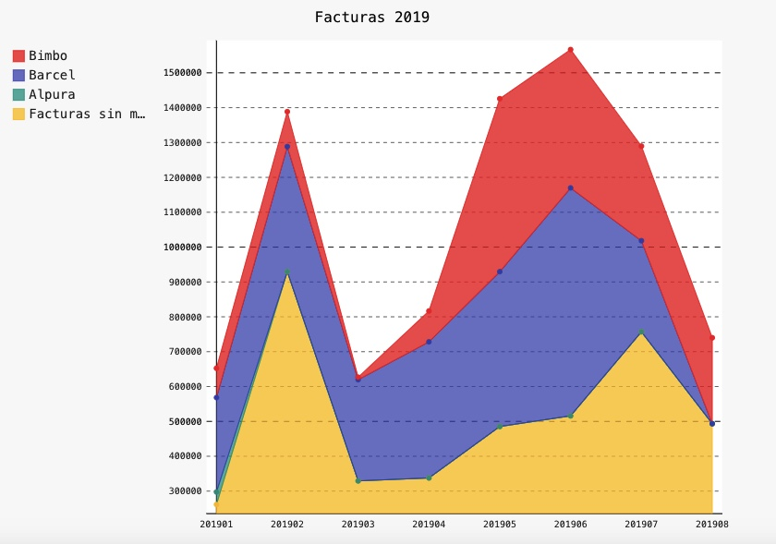
2019
file:///Users/Laura/Desktop/COTRAPSA/Analisis%20facturas/2019/Facturas_2019_acum.svg

Slide 16
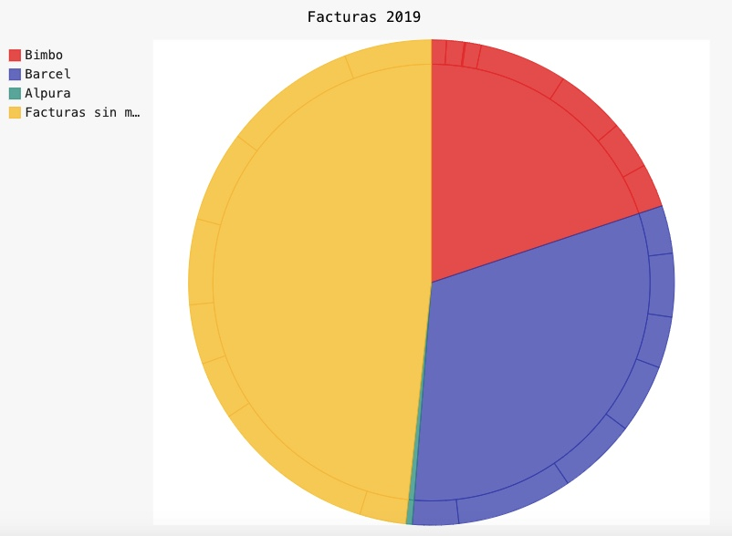
2019
file:///Users/Laura/Desktop/COTRAPSA/Analisis%20facturas/2019/Facturas_2019_pie.svg

Slide 17
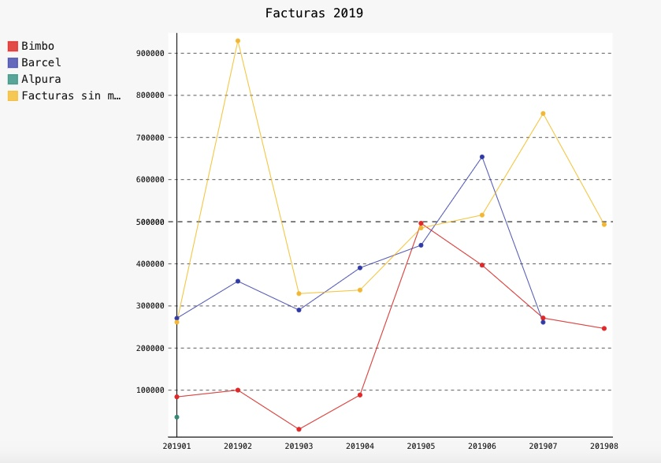
2019
file:///Users/Laura/Desktop/COTRAPSA/Analisis%20facturas/2019/Facturas_2019_lineal.svg

Slide 18
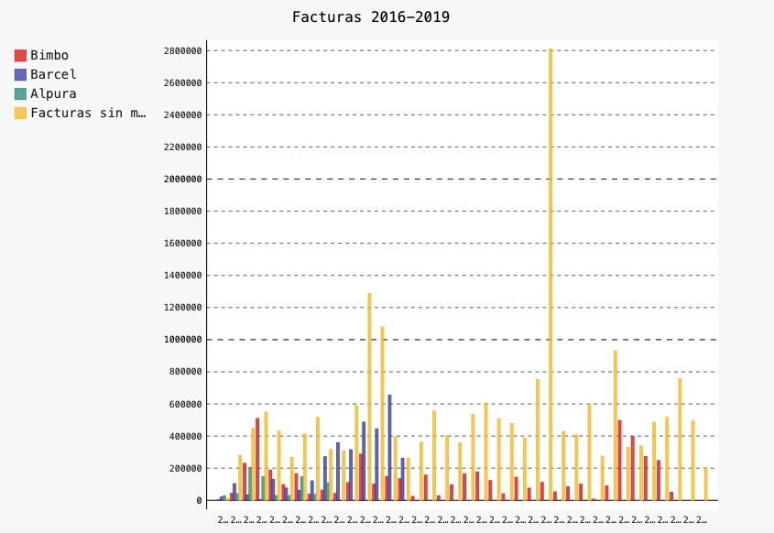
2016-2019
file:///Users/Laura/Desktop/COTRAPSA/Python/Facturas_2016-2019_Bar.svg

Slide 19
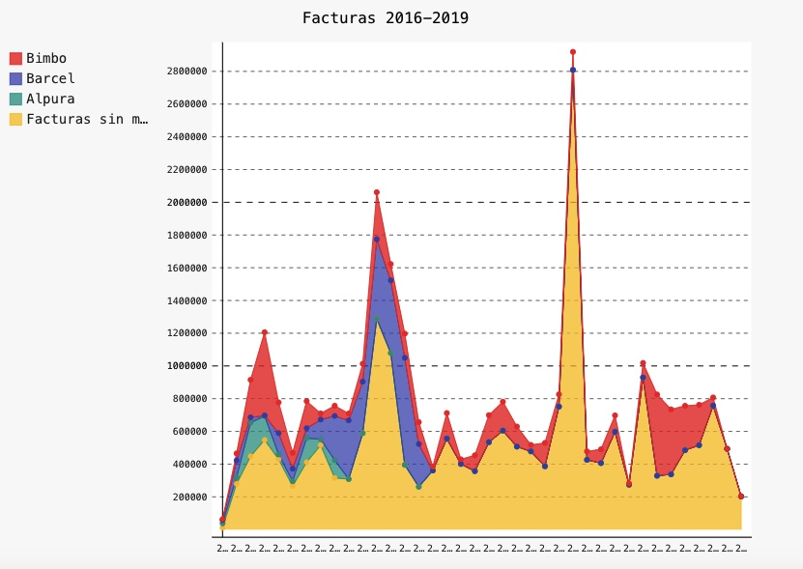
2016-2019
file:///Users/Laura/Desktop/COTRAPSA/Python/Facturas_2016-2019_acum.svg

Slide 20
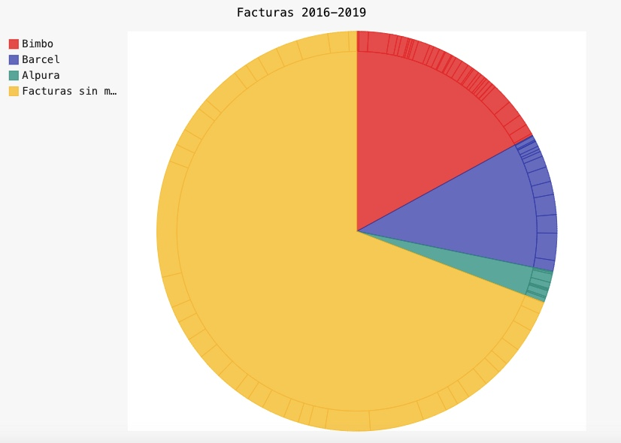
2016-2019
file:///Users/Laura/Desktop/COTRAPSA/Python/Facturas_2016-2019_Pie.svg

Slide 21
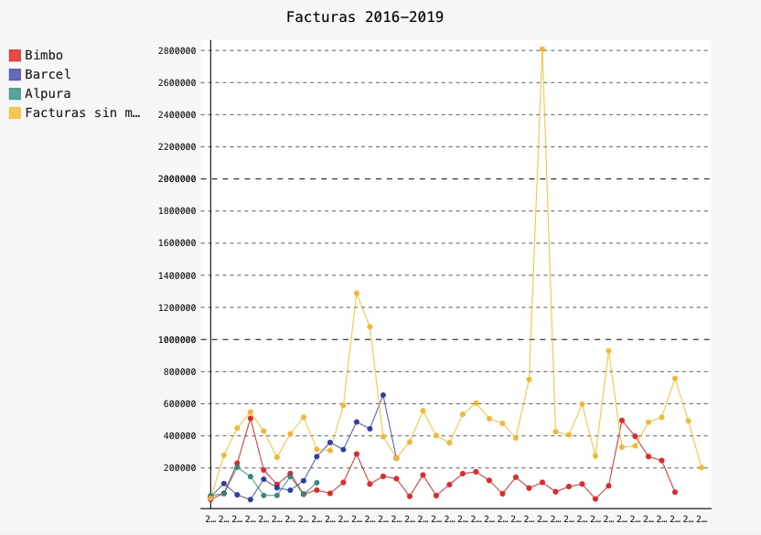
2016-2019
file:///Users/Laura/Desktop/COTRAPSA/Python/Facturas_2016-2019.svg

Slide 22
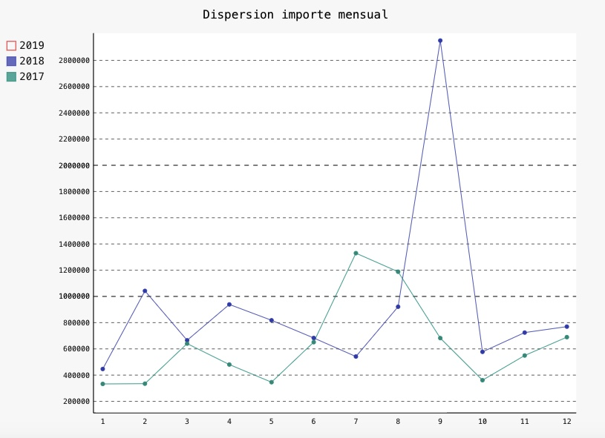
46% más ingresos en 2018 que en 2017

Slide 23
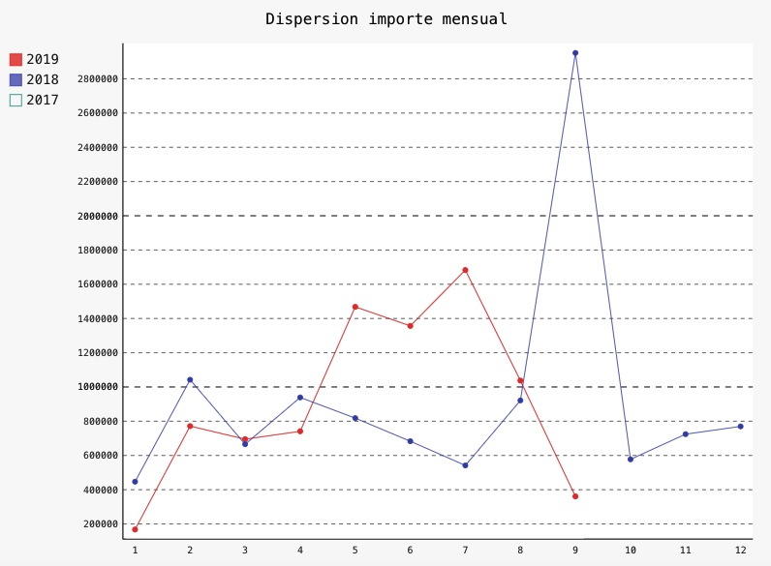
75% de ingresos hasta septiembre de 2019 del total en 2018

